Slide 1




Pontificia Universidad Católica de Chile
Escuela de Ingeniería
Departamento de Ciencia de la Computación
IIC2343 – Arquitectura de Computadores
La lógica digital y la representación de datos
Profesor:
Hans-Albert Löbel

Slide 2
Breve historia
El primero que construyó una máquina de calcular fue el científico francés del s. XVII Blaise Pascal, en 1642: para sumar y restar
30 años después, el matemático alemán Baron Gottfried Wilhelm von Leibniz construyó otra que podía, además, multiplicar y dividir: una calculadora “de bolsillo” de cuatro operaciones
Charles Babbage, profesor de matemáticas en la U. of Cambridge en la primera mitad del s. XIX, construyó un analytical engine, para sumar, restar, multiplicar y dividir
El analytical engine era programable —leía instrucciones escritas en tarjetas perforadas y las ejecutaba— y Babbage contrató a Augusta Ada Lovelace, matemática y escritora, hija del poeta inglés Lord Byron, para programarla
Ada Lovelace fue la primera programadora de computadores del mundo

Slide 3
A fines de los 30s, las máquinas analógicas dominaban la computación
Claude Shannon (matemático e ingeniero eléctrico estadounidense del s. XX, y padre de la teoría de la información) estaba convencido de que esta no era la mejor solución.
Planteó una estrategia de tres pasos para diseñar un computador más eficiente, que finalmente resultaría siendo el computador digital.
Desarrolló sus ideas en su tesis de magister, a los 19 años.

Slide 4
Cómo cambiar de analógico a digital
Un sistema numérico eficiente.
Mecanismo para operar eficientemente sobre este sistema numérico.
Procedimiento para transformar lo anterior en elementos físicos.

Slide 5
Cómo cambiar de analógico a digital
Un sistema numérico eficiente.
Mecanismo para operar eficientemente sobre este sistema numérico.
Procedimiento para transformar lo anterior en elementos físicos.

Slide 6
Como cambiar de analógico a digital
Un sistema numérico eficiente.
Mecanismo para operar eficientemente sobre este sistema numérico.
Procedimiento para transformar lo anterior en elementos físicos.

Slide 7
Lógica Booleana es la solución
En 1937, Shannon notó la relación entre la lógica booleana y la operación de números binarios.
La lógica booleana,
… del álgebra desarrollada por George Boole (matemático y folósofo inglés del s. XIX) alrededor de 1850
… permite analizar y operar proposiciones que pueden tomar sólo 2 valores: verdadero (1) o falso (0).

Slide 8
Una fórmula de lógica booleana tiene 2 componentes principales
Proposiciones lógicas o variables: verdadero o falso
A = la luz está prendida
B = está nublado
Conectivos lógicos
Permiten unir las variables, análogo a operadores (+,-,…).
Se definen usando tablas de verdad.

Slide 9
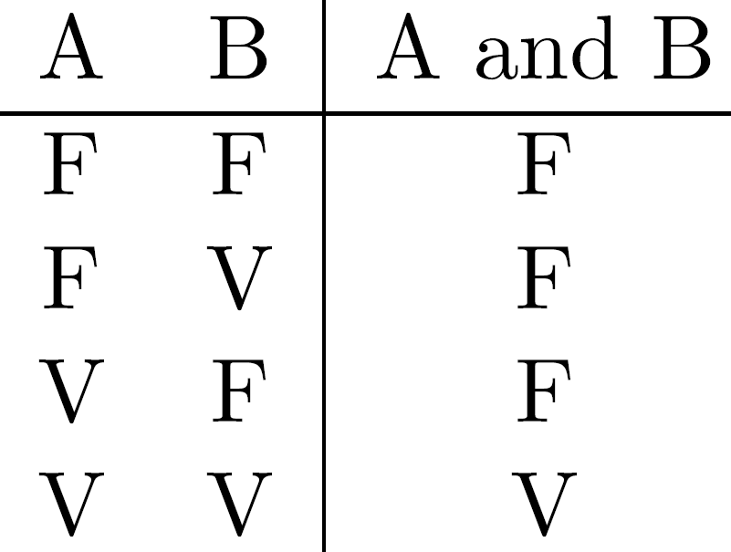
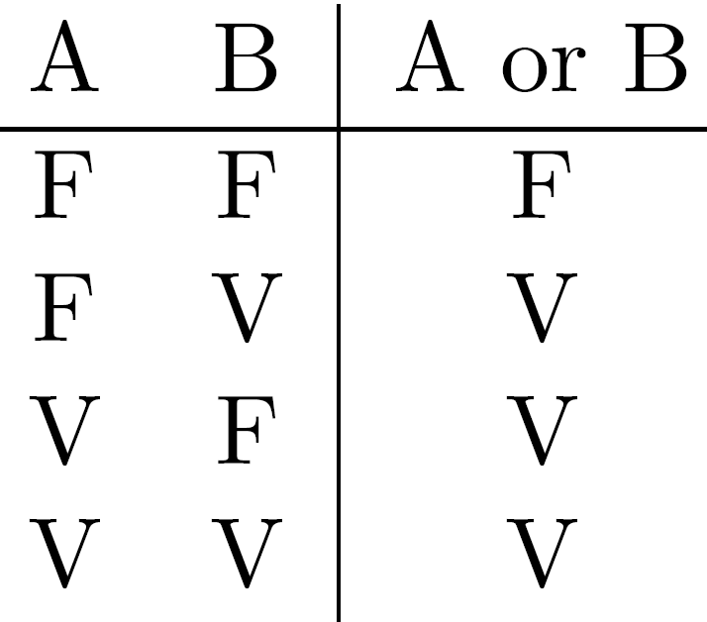
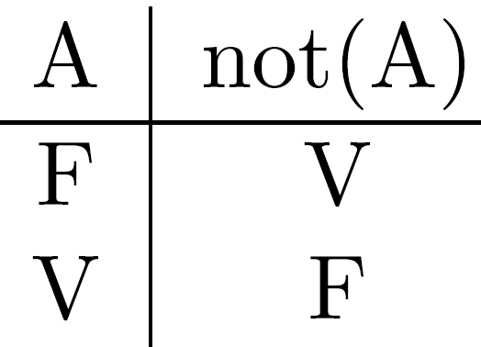

Slide 10
Álgebra booleana permite definir sentencia lógicas complejas
Bastan AND, OR y NOT para representar cualquier tabla de verdad de conectivos binarios.
Para definir sentencias complejas, basta con conectar múltiples variables y operadores.
Por ejemplo:

Slide 11
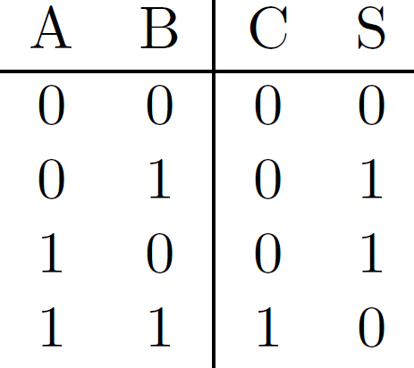
Álgebra booleana permite definir sentencias lógicas complejas
Lo mejor es que podemos representar operaciones aritméticas fácilmente
S = A ⊕ B
C = A ∧ B

Slide 12
Como cambiar de analógico a digital
Un sistema numérico eficiente.
Mecanismo para operar eficientemente sobre este sistema numérico.
Procedimiento para transformar lo anterior en elementos físicos.

Slide 13
Podemos implementar físicamente los componentes de la lógica booleana
El gran aporte de Shannon, fue describir implementaciones físicas de AND, OR y NOT.
Por cada uno de estos conectivos definió una compuerta lógica.
Luego, implementó cada compuerta mediante relés.

Slide 14
Relé
Flujo
Salida 1
Flujo
Entrada
Flujo
Salida 0
Input o
Control
Sin flujo de control => Input == 0 → Flujo por salida 0 => Output 0
Con flujo de control => Input == 1 → Flujo por salida 1 => Output 1

Slide 15
Transistor
C
Flujo
Entrada
Input o
Control
B
Flujo
Salida
E
B == 0 → Sin flujo por E
B == 1 → Flujo por E

Slide 16
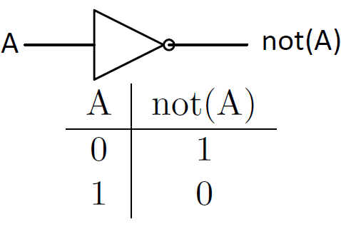
not(A)
A

Slide 17
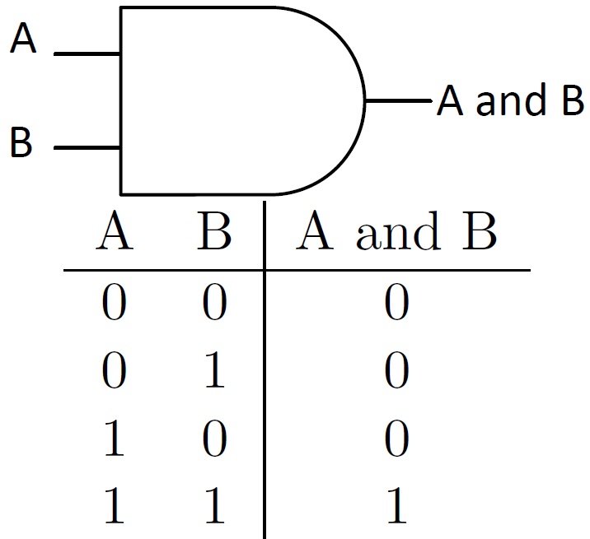
A and B
B
A

Slide 18
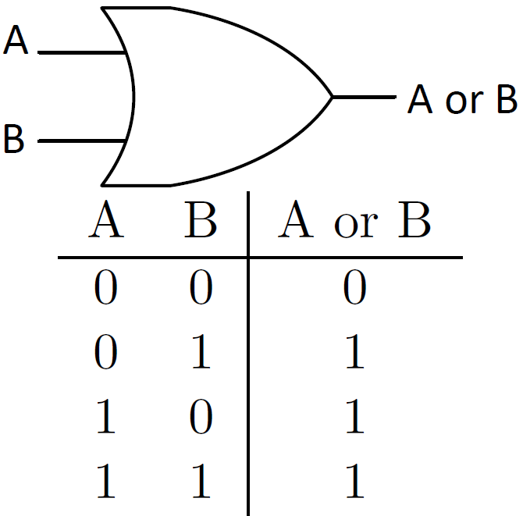
A or B
A
B

Slide 19
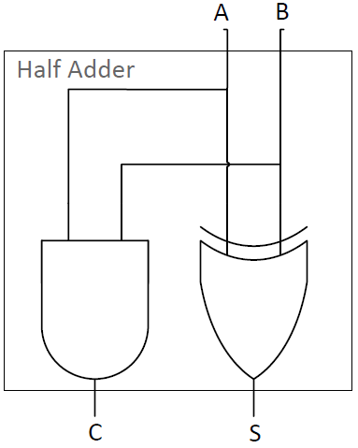
S = A ⊕ B
C = A ∧ B

Slide 20
La clave consiste en tener módulos combinables y expandibles
Aprovechemos la versatilidad de la lógica booleana y ampliamos el sumador a 4 bits.
¿Sirve poner 4 half-adders en paralelo?
Primero debemos construir un full-adder, que considere el carry de una operación anterior.

Slide 21
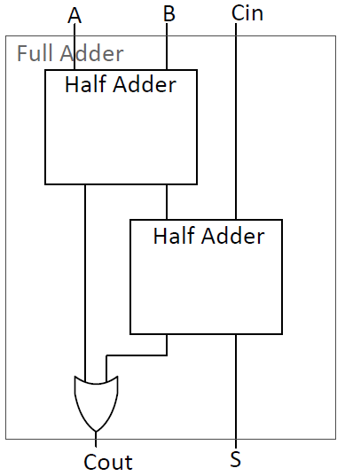

Slide 22
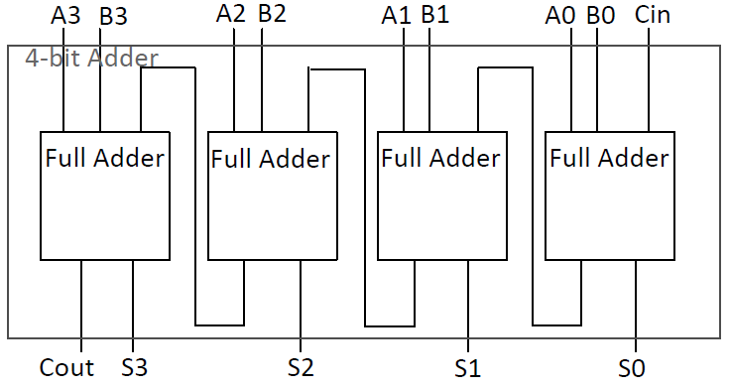

Slide 23
La clave consiste en tener módulos combinables y expandibles
¿Qué debemos hacer para diseñar un restador?
Afortunadamente, no necesitamos mucho más.

Slide 24
Necesitamos representaciones numéricas eficientes

Slide 25
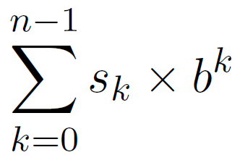
Representaciones posicionales
Se basan en 2 elementos:
La cantidad de símbolos disponibles (base).
La posición de estos en la secuencia .
El valor de un número se obtiene con la fórmula:
Ejemplos: decimal, binario, octal, hexa, etc.
Aritmética simple y conocida: suma y multiplicación.

Slide 26
La cantidad de memoria disponible para almacenar un número queda fija al momento de diseñar el computador: números de precisión finita
P.ej., consideremos el conjunto de enteros positivos representables mediante tres dígitos decimales, sin punto decimal ni signo: 000, 001, 002, …, 999
Es imposible representar ciertos números:
mayores que 999
negativos
fracciones
irracionales
complejos
El conjunto no es cerrado con respecto a la suma, resta o multiplicación:
600 + 600 = 1200 → muy grande
003 – 005 = -2 → negativo
050 x 050 = 2500 → muy grande
007 / 002 = 3.5 → no es un entero
El álgebra de los números de precisión finita es diferente del álgebra normal:
p.ej., la ley de asociatividad a + (b – c) = (a + b) – c no se cumple si a = 700, b = 400 y c = 300, porque al calcular a + b en el lado derecho produce overflow
Obviamente, no es que los computadores sea especialmente inadecuados para hacer aritmética, sino que es importante entender cómo funcionan

Slide 27
El número 17 en distintas bases
Decimal => 17
Octal => 21 = (21)₈
Binario => 10001 = (10001)₂ = 10001b
Hexa => 11 = (11)₁₆ = 11h = 0x11
Decimal => 17
Octal =>
Binario =>
Hexa =>

Slide 28
Conversión binario-octal-hexa
Todos tienen bases que son potencias de 2
Conversión es trivial en este caso
Cuando se sube de base, basta con formar grupos de acuerdo al valor de la base y luego transformarlos independientemente
Cuando se baja de base, se expande cada símbolo de acuerdo a la base destino

Slide 29
Números negativos
Usar signo “-” implica un nuevo símbolo
3 opciones para binarios, usando sólo números:
Bit de signo (sign magnitude): bit extra a la izq. 0 = pos., 1=neg.
Complemento a 1: se niega cada dígito.
Complemento a 2: se niega cada dígito y luego se suma 1

Slide 30
string | unsigned | sign magnitude | 1’s complement | 2’s complement
0000 | 0 | 0 | 0 | 0
0001 | 1 | 1 | 1 | 1
0010 | 2 | 2 | 2 | 2
0011 | 3 | 3 | 3 | 3
0100 | 4 | 4 | 4 | 4
0101 | 5 | 5 | 5 | 5
0110 | 6 | 6 | 6 | 6
0111 | 7 | 7 | 7 | 7
1000 | 8 | –0 | –7 | –8
1001 | 9 | –1 | –6 | –7
1010 | 10 | –2 | –5 | –6
1011 | 11 | –3 | –4 | –5
1100 | 12 | –4 | –3 | –4
1101 | 13 | –5 | –2 | –3
1110 | 14 | –6 | –1 | –2
1111 | 15 | –7 | –0 | –1

Slide 31
La clave consiste en tener módulos combinables y expandibles
¿Qué debemos hacer para diseñar un restador?
Afortunadamente, no necesitamos mucho más.
Aprovechando el complemento a 2, sumamos al minuendo el inverso aditivo del sustraendo y además ponemos en 1 el carry-in.

Slide 32
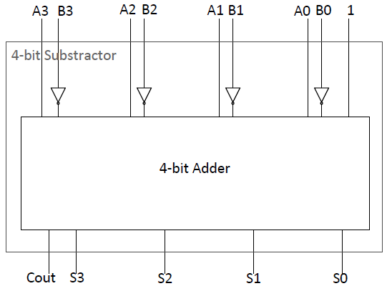

Slide 33
¿Podemos hacer algo con esto?
Nuestro primer paso será un sumador/restador de 4 bits
¿Podemos construir esto usando sólo los elementos vistos hasta ahora en clases?

Slide 34
Elementos de control son necesarios
Para diseñar un el sumador/restador aún nos faltan algunos elementos lógicos.
Estos tienen relación con el control y la selección de las salidas y operaciones que se realizan.
Estos elementos se conocen como Enablers y Multiplexores o Mux.

Slide 35
Buses otorgan simplificación en el diseño de los componentes
Las conexiones usadas anteriormente sólo transmitían datos, ej. sumador.
Ahora, además de eso, necesitamos transmitir órdenes de control.
Así, se hace la distinción entre buses de datos y buses de control.

Slide 36
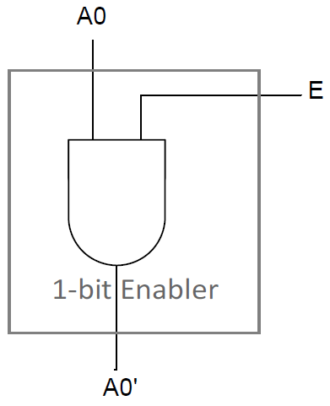
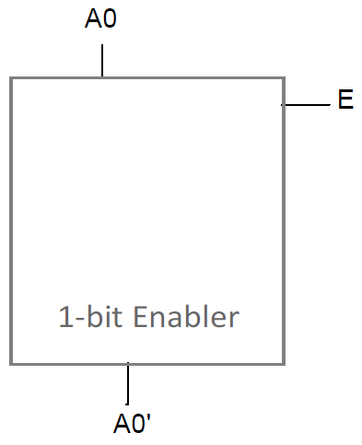
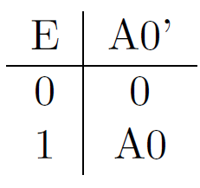

Slide 37
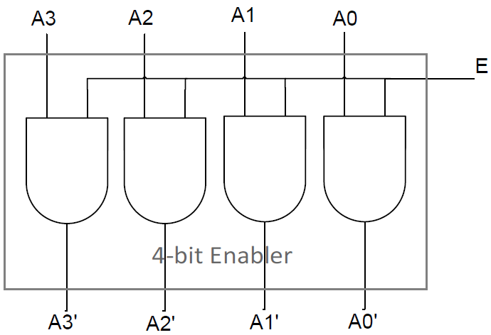

Slide 38
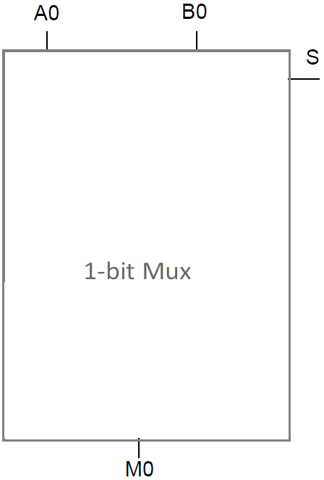
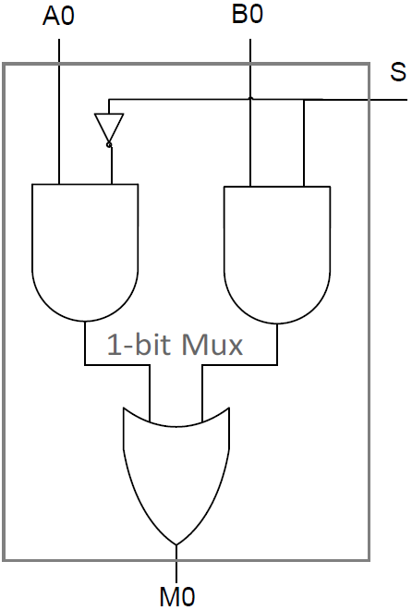
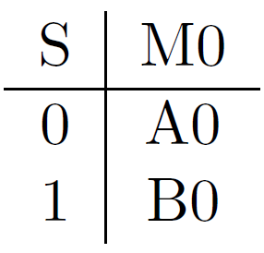

Slide 39
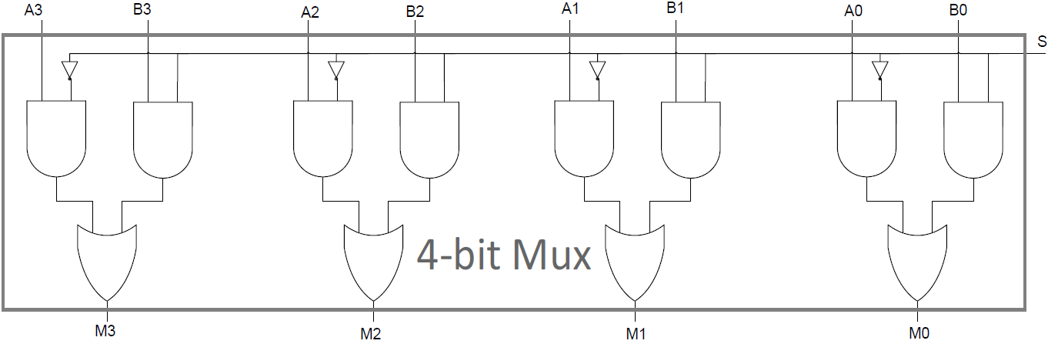

Slide 40
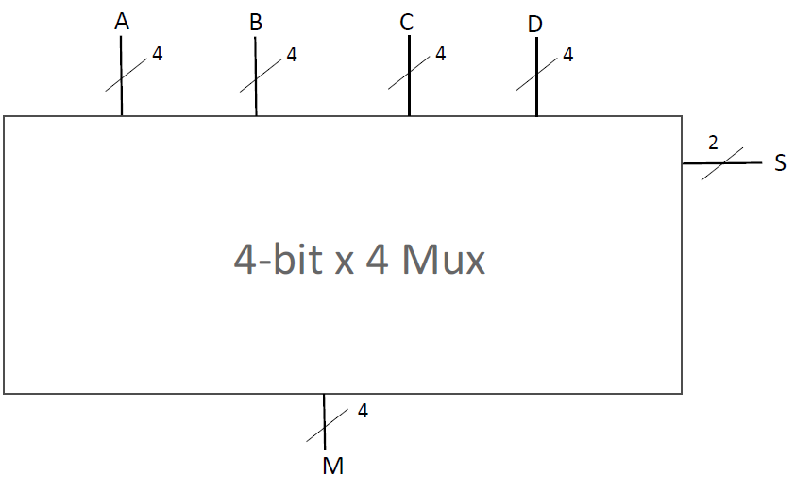
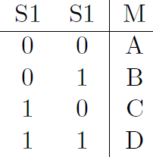

Slide 41
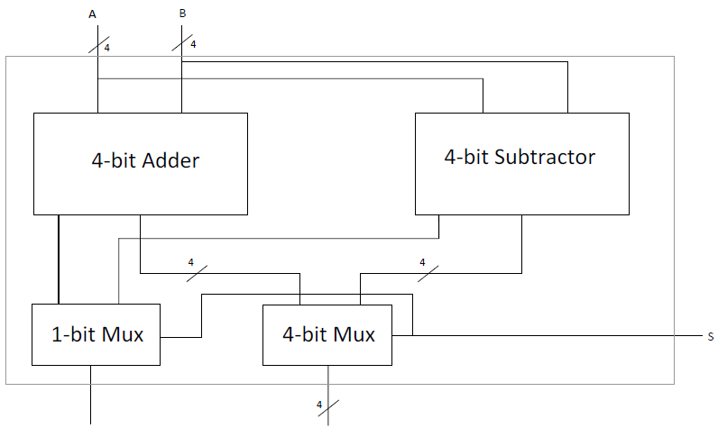

Slide 42
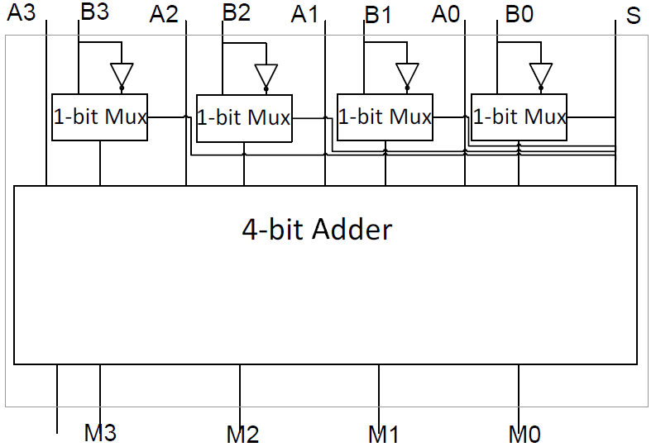

Slide 43
El centro de operaciones de un computador
El objetivo de esta unidad es acercarse lo más posible a la noción de un computador, desde el punto de vista de las operaciones.
El centro de operaciones de un computador es la unidad aritmética lógica (ALU), por la cual pasan todos los datos.

Slide 44
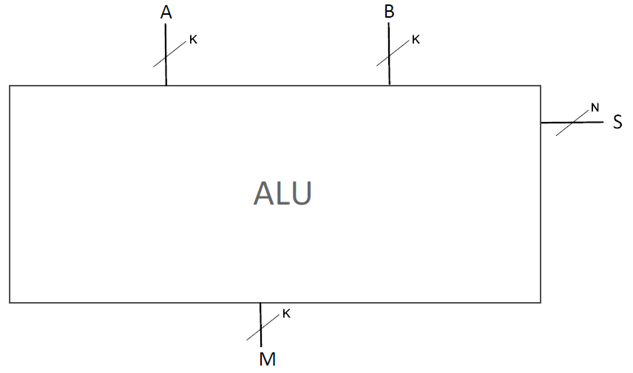

Slide 45
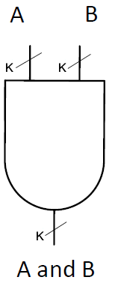
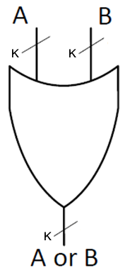
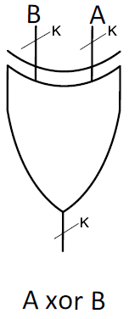
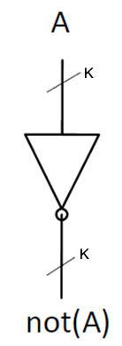
Componentes bitwise

Slide 46
Shifting
Una operación muy ocupada es el shifting o desplazamiento, que consiste en mover todas las cifras a la izquierda o la derecha.
Ej: shift_left(0101) = 1010.
¿Por qué es esto importante?
En binario, desplazar a la izquierda es análogo a multiplicar por 2, mientras que desplazar a la derecha es dividir por 2.
¿Qué pasa acá?: shift_left(1101) = ?
Si no queremos perder cifras, utilizamos rotate.
Ej: rotate_right(0101) = 1010.

Slide 47
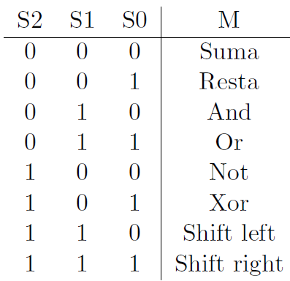
Ya tenemos todos los elementos necesarios
Con todas las operaciones anteriores definidas, tenemos suficiente para completar una ALU de K bits con 8 operaciones.

Slide 48
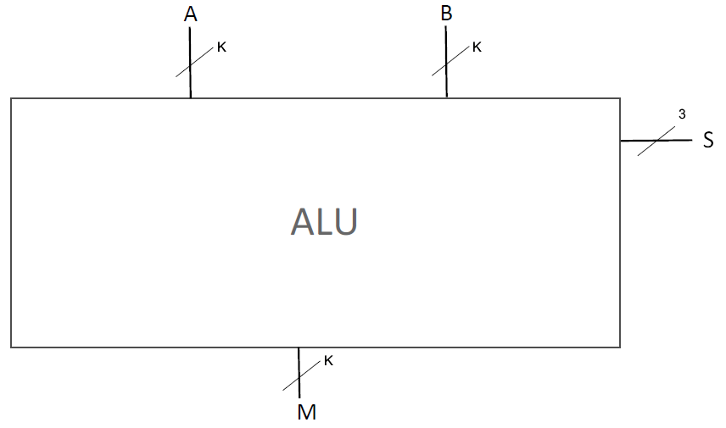

Slide 49
Pontificia Universidad Católica de Chile
Escuela de Ingeniería
Departamento de Ciencia de la Computación
IIC2343 – Arquitectura de Computadores
Operaciones Aritméticas y Lógicas
Profesor:
Hans-Albert Löbel

